Slide 1

Electrónica Digital Clase 4
Diodos
LEDS
Conexiones con suiches y bombillas
Manejo del soldador

Slide 2
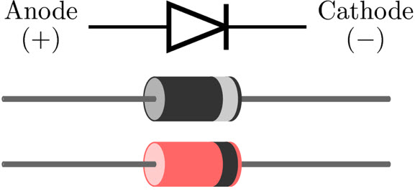
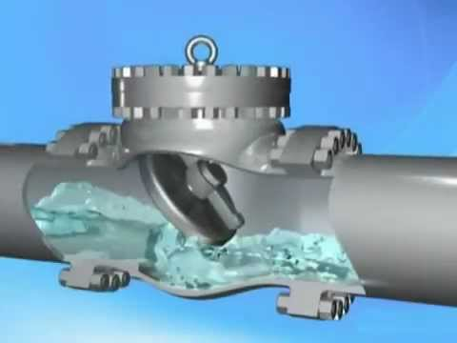
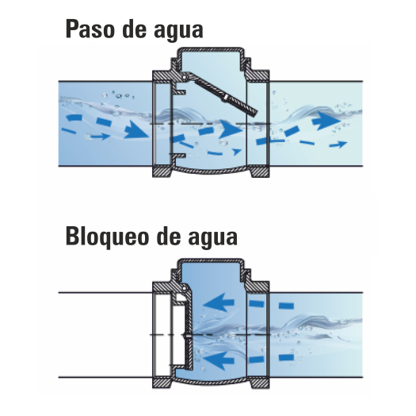
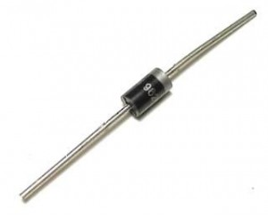

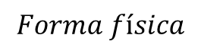
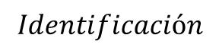
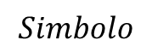
Diodo
Es un dispositivo semiconductor que solo deja pasar la corriente en un sentido.
$$Comparación Hidráulica$$
$$"Válvula de Cheque"$$
$$Simbolo$$
$$Identificación$$
$$Forma física$$

Slide 3
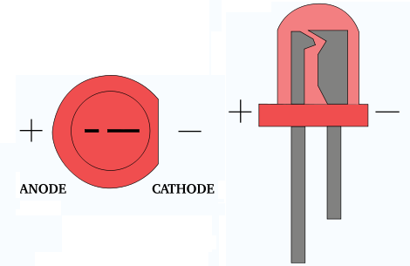
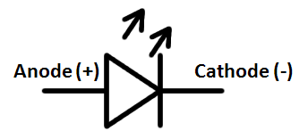
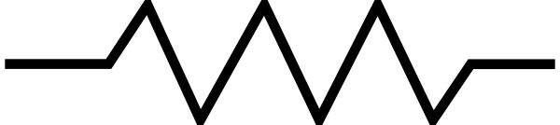
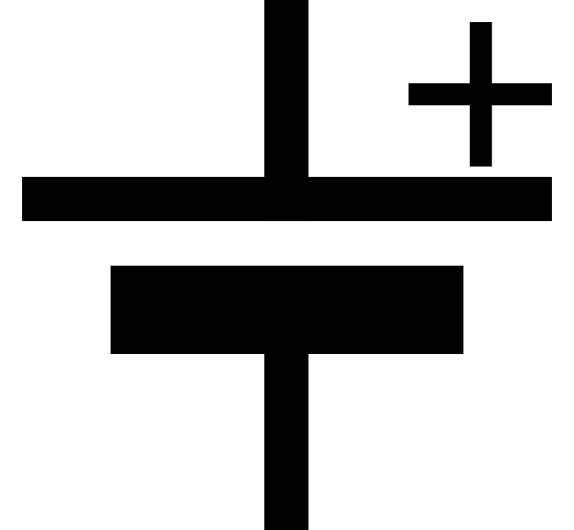
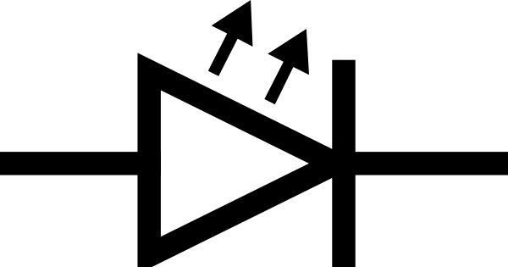
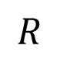
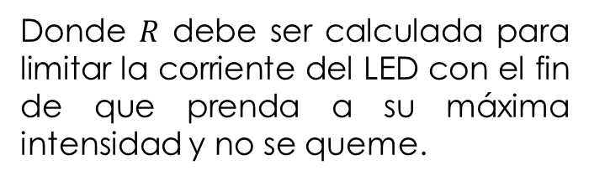
LEDS
Llamado diodo emisor de luz (Light Emitting Diode).
Muy utilizado en electrónica como indicador de estados (Por ejemplo: para saber si un circuito se encuentra encendido o apagado).
Poseen polaridad (solo funcionan si se conectan con la polaridad correcta) donde:
ÁNODO: es la terminal positiva (por aquí debe entrar la corriente).
CÁTODO: es la terminal negativa (por aquí sale la corriente).
Circuito típico para prender un LED:
$$R$$
Donde $R$ debe ser calculada para limitar la corriente del LED con el fin de que prenda a su máxima intensidad y no se queme.

Slide 4
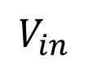
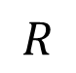
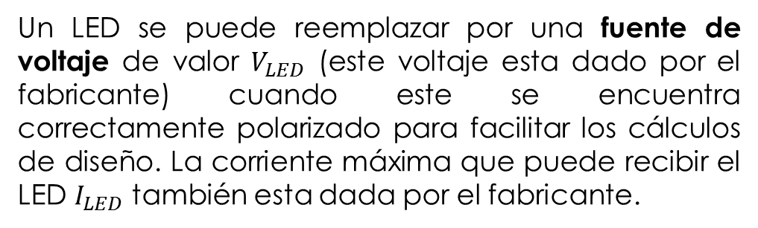
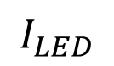
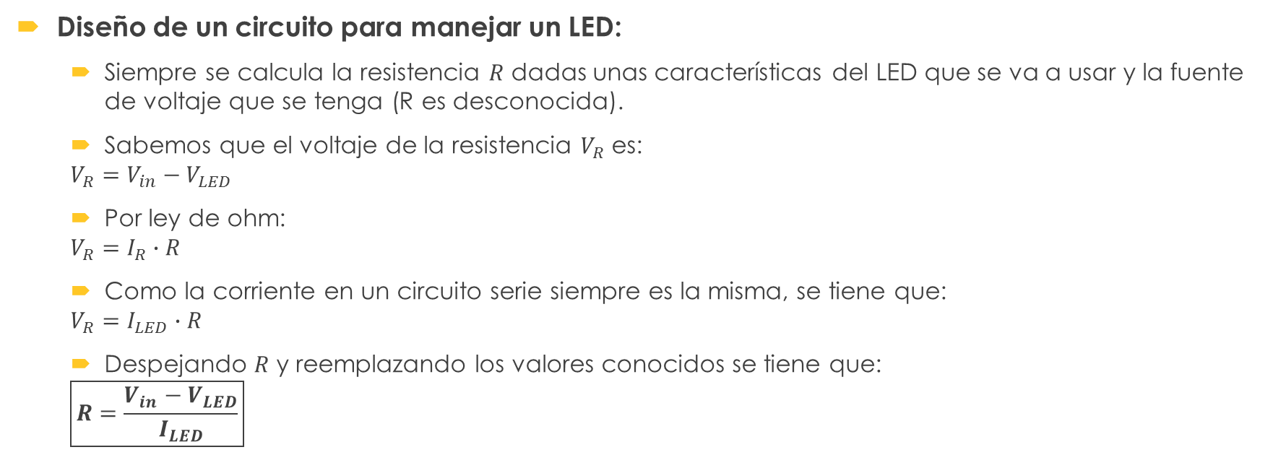
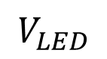
LEDS
Circuito equivalente:
$$I_{LED}$$
Un LED se puede reemplazar por una fuente de voltaje de valor $V_{LED}$ (este voltaje esta dado por el fabricante) cuando este se encuentra correctamente polarizado para facilitar los cálculos de diseño. La corriente máxima que puede recibir el LED $I_{LED}$ también esta dada por el fabricante.
$$V_{in}$$
$$R$$
$$V_{LED}$$
Nota: Los LED de baja potencia mas utilizados tienen un $V_{LED}=2.2 V$ y una $I_{LED}=10 mA$
Diseño de un circuito para manejar un LED:
Siempre se calcula la resistencia $R$ dadas unas características del LED que se va a usar y la fuente de voltaje que se tenga (R es desconocida).
Sabemos que el voltaje de la resistencia $V_{R}$ es:
$$V_{R}=V_{in}−V_{LED}$$
Por ley de ohm:
$$V_{R}=I_{R}∙R$$
Como la corriente en un circuito serie siempre es la misma, se tiene que:
$$V_{R}=I_{LED}∙R$$
Despejando $R$ y reemplazando los valores conocidos se tiene que:
$$\boxed{R=\frac{V_{in}−V_{LED}}{I_{LED}}}$$

Slide 5
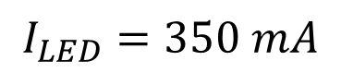
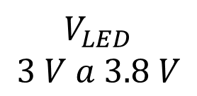
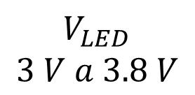
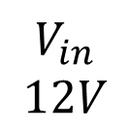
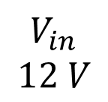
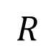
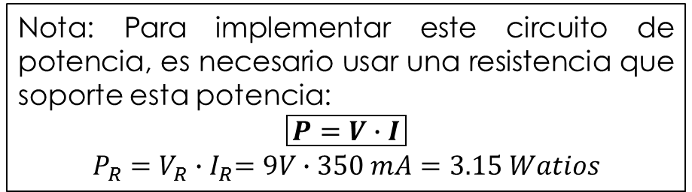
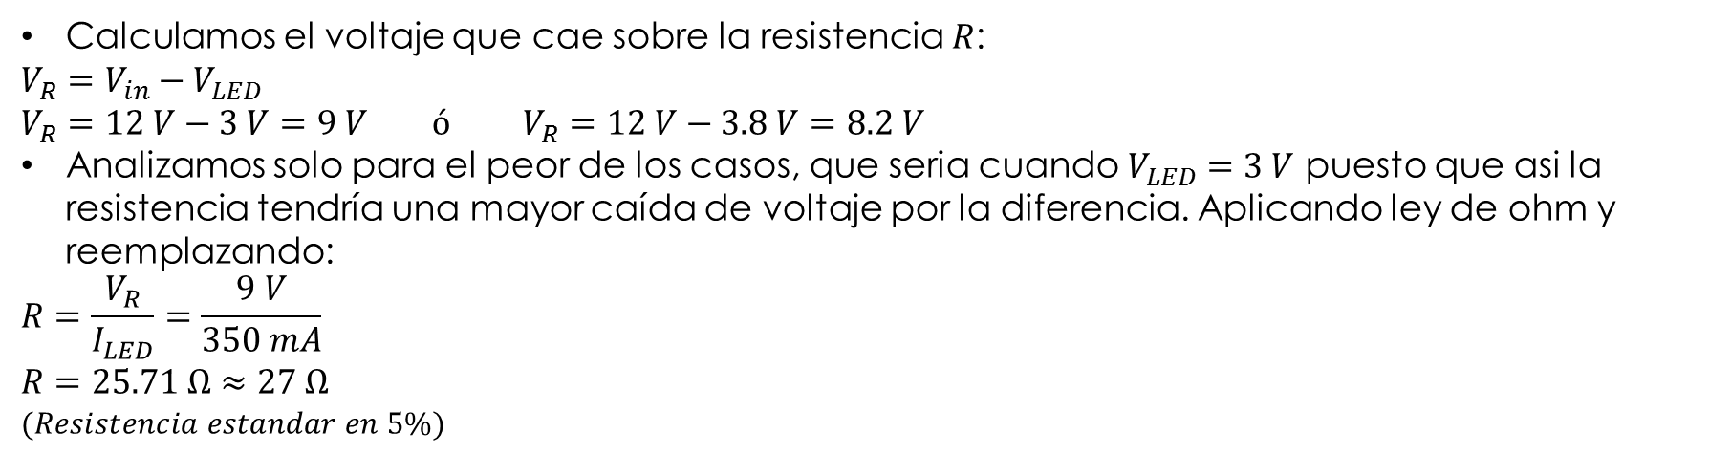
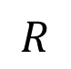
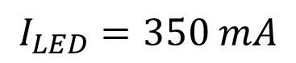
LEDS - Ejemplo
Diseñe un circuito con una fuente de $12 V$ para manejar el LED de potencia, cuyas especificaciones según el fabricante son:
$$V_{LED}=3 V a 3.8 V$$
$$I_{LED}=350 mA$$
Solución:
Planteamos el circuito básico de un LED con los datos conocidos y su respectivo circuito equivalente.
$$I_{LED}=350 mA$$
$$I_{LED}=350 mA$$
$$V_{in}$$
$$12 V$$
$$R$$
$$V_{in}$$
$$12V$$
$$R$$
$$V_{LED}$$
$$3 V a 3.8 V$$
$$V_{LED}$$
$$3 V a 3.8 V$$
Calculamos el voltaje que cae sobre la resistencia $R$:
$$V_{R}=V_{in}−V_{LED}$$
$$V_{R}=12 V−3 V=9 V ó { V}_{R}=12 V−3.8 V=8.2 V$$
Analizamos solo para el peor de los casos, que seria cuando $V_{LED}=3 V$ puesto que asi la resistencia tendría una mayor caída de voltaje por la diferencia. Aplicando ley de ohm y reemplazando:
$$R=\frac{V_{R}}{I_{LED}}=\frac{9 V}{350 mA}$$
$$R=25.71 Ω≈27 Ω$$
$(Resistencia estandar en 5\%)$
Nota: Para implementar este circuito de potencia, es necesario usar una resistencia que soporte esta potencia:
$$\boxed{P=V∙I}$$
$P_{R}=V_{R}{∙I}_{R}=9V∙350 mA=3.15 Watios$

Slide 6
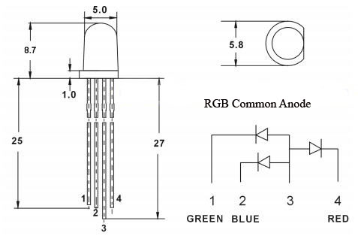
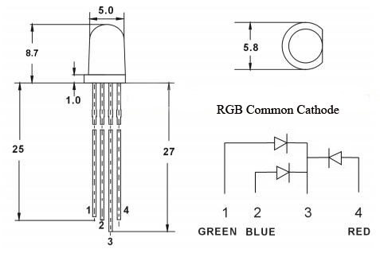
LED RGB
Son 3 leds en un solo encapsulado, existen 2 tipos:
ÁNODO COMÚN
CÁTODO COMÚN
Dependiendo de cuanta corriente le esta llegando a cada color, se pueden crear colores combinados RGB.

Slide 7
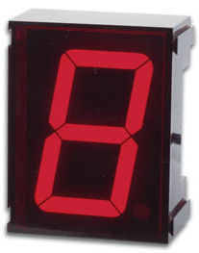
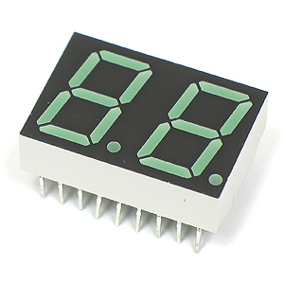
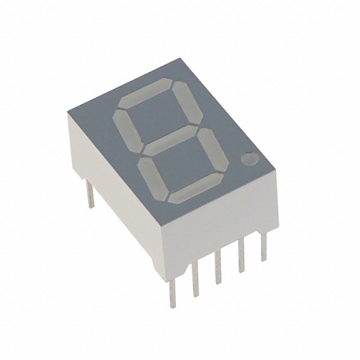
Display 7 segmentos
Son un total de 7 LEDs organizados de tal manera que puedan formar caracteres alfanuméricos.
Utilizados para representar comúnmente números.
Permiten visualizar en su gran mayoría contadores o temporizadores.
Hay de ánodo común y de cátodo común.
Es común utilizar un convertidor BCD a 7 segmentos para ahorrar pines digitales.
Un BCD recibe en 4 entradas digitales y las convierte en 7 salidas digitales.

Slide 8
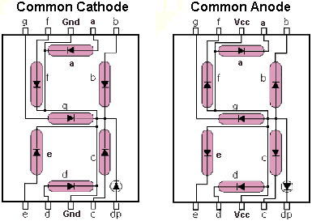
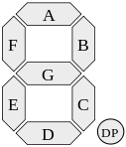
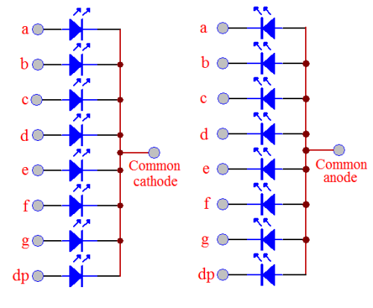
7 segmentos - Funcionamiento
TABLA 7 SEGMENTOS
# | A | B | C | D | E | F | G
0 | 1 | 1 | 1 | 1 | 1 | 1 | 0
1 | 0 | 1 | 1 | 0 | 0 | 0 | 0
2 | 1 | 1 | 0 | 1 | 1 | 0 | 1
3 | 1 | 1 | 1 | 1 | 0 | 0 | 1
4 | 0 | 1 | 1 | 0 | 0 | 1 | 1
5 | 1 | 0 | 1 | 1 | 0 | 1 | 1
6 | 1 | 0 | 0 | 1 | 1 | 1 | 1
7 | 1 | 1 | 1 | 0 | 0 | 0 | 0
8 | 1 | 1 | 1 | 1 | 1 | 1 | 1
9 | 1 | 1 | 1 | 0 | 0 | 1 | 1

Slide 9
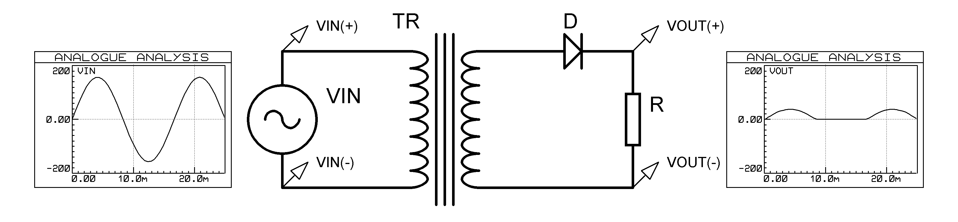
Diodo y Transformador - Funcionamiento
A continuación se evidencia un transformador y un diodo.
Transformador: aumenta o disminuye el nivel de voltaje.
Diodo: Elimina los semiciclos negativos.

Slide 10
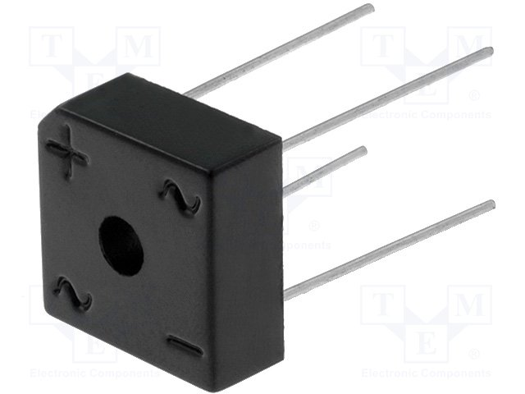
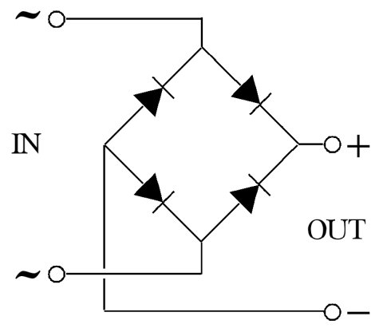
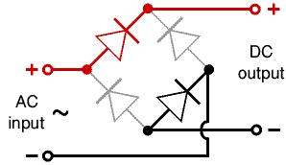
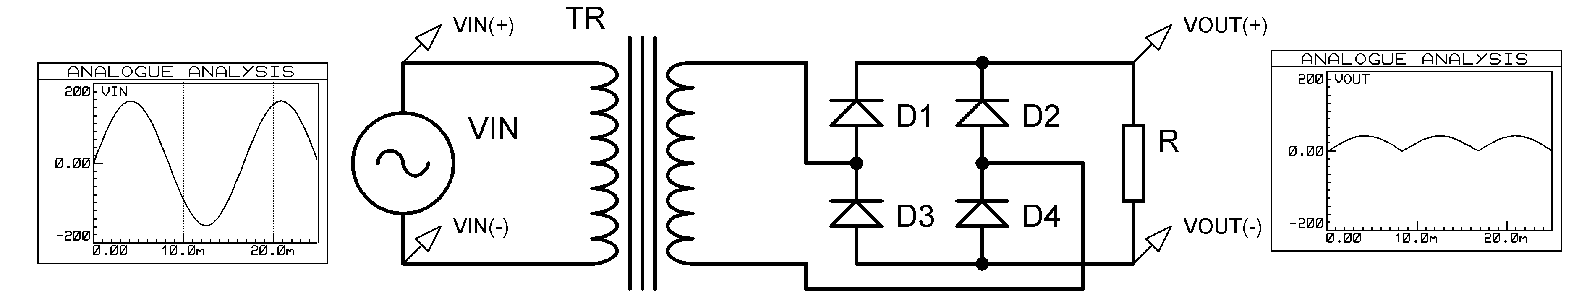
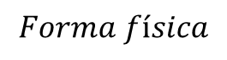
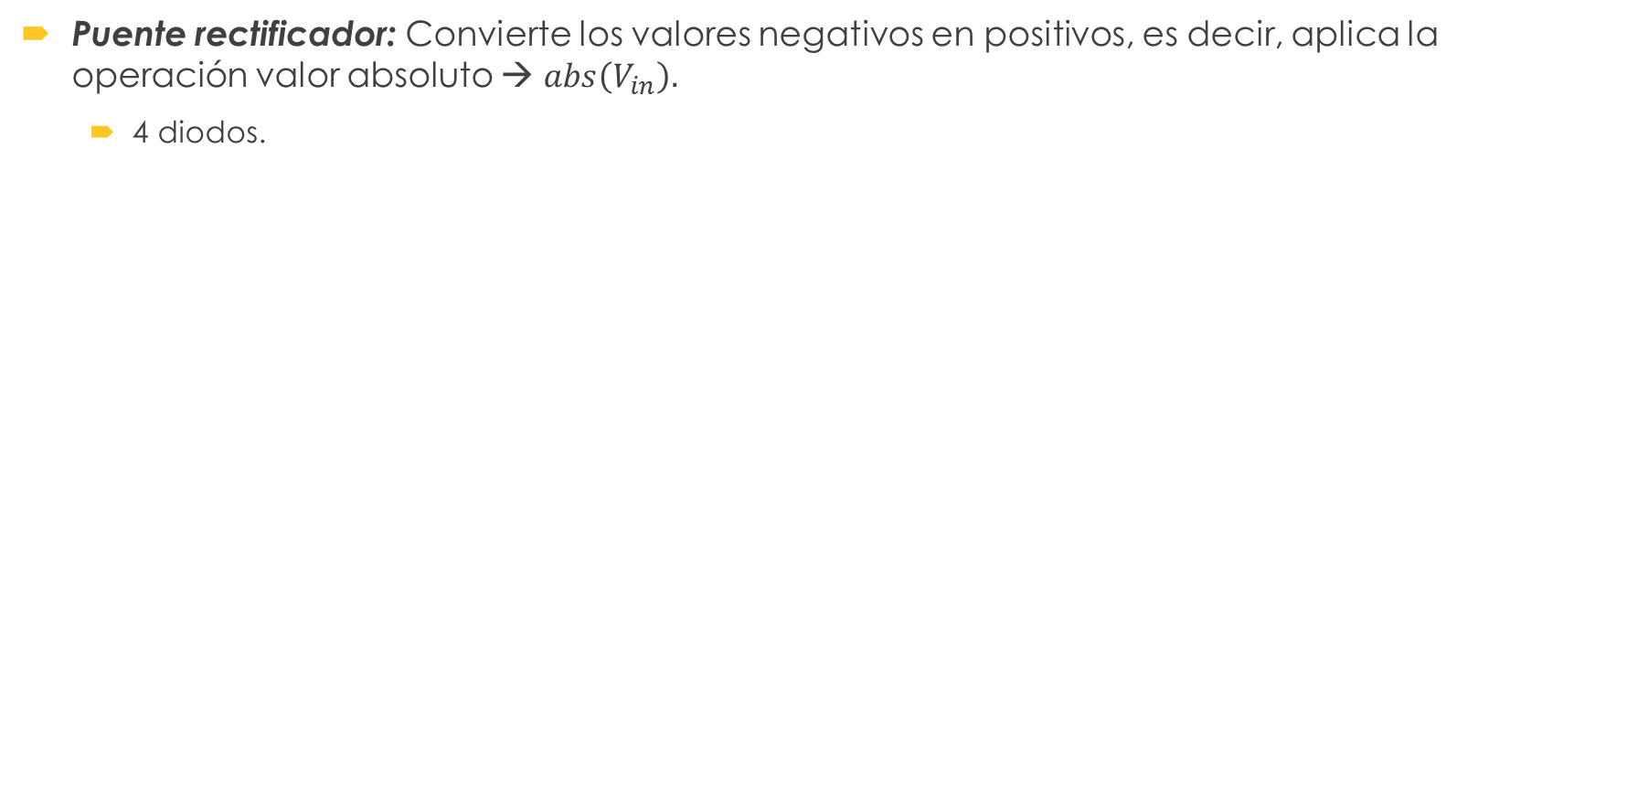
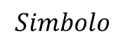
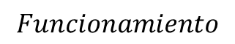
Diodo y Transformador - Rectificación
Puente rectificador: Convierte los valores negativos en positivos, es decir, aplica la operación valor absoluto → $abs\left(V_{in}\right).$
4 diodos.
$$Simbolo$$
$$Forma física$$
$$Funcionamiento$$

Slide 11
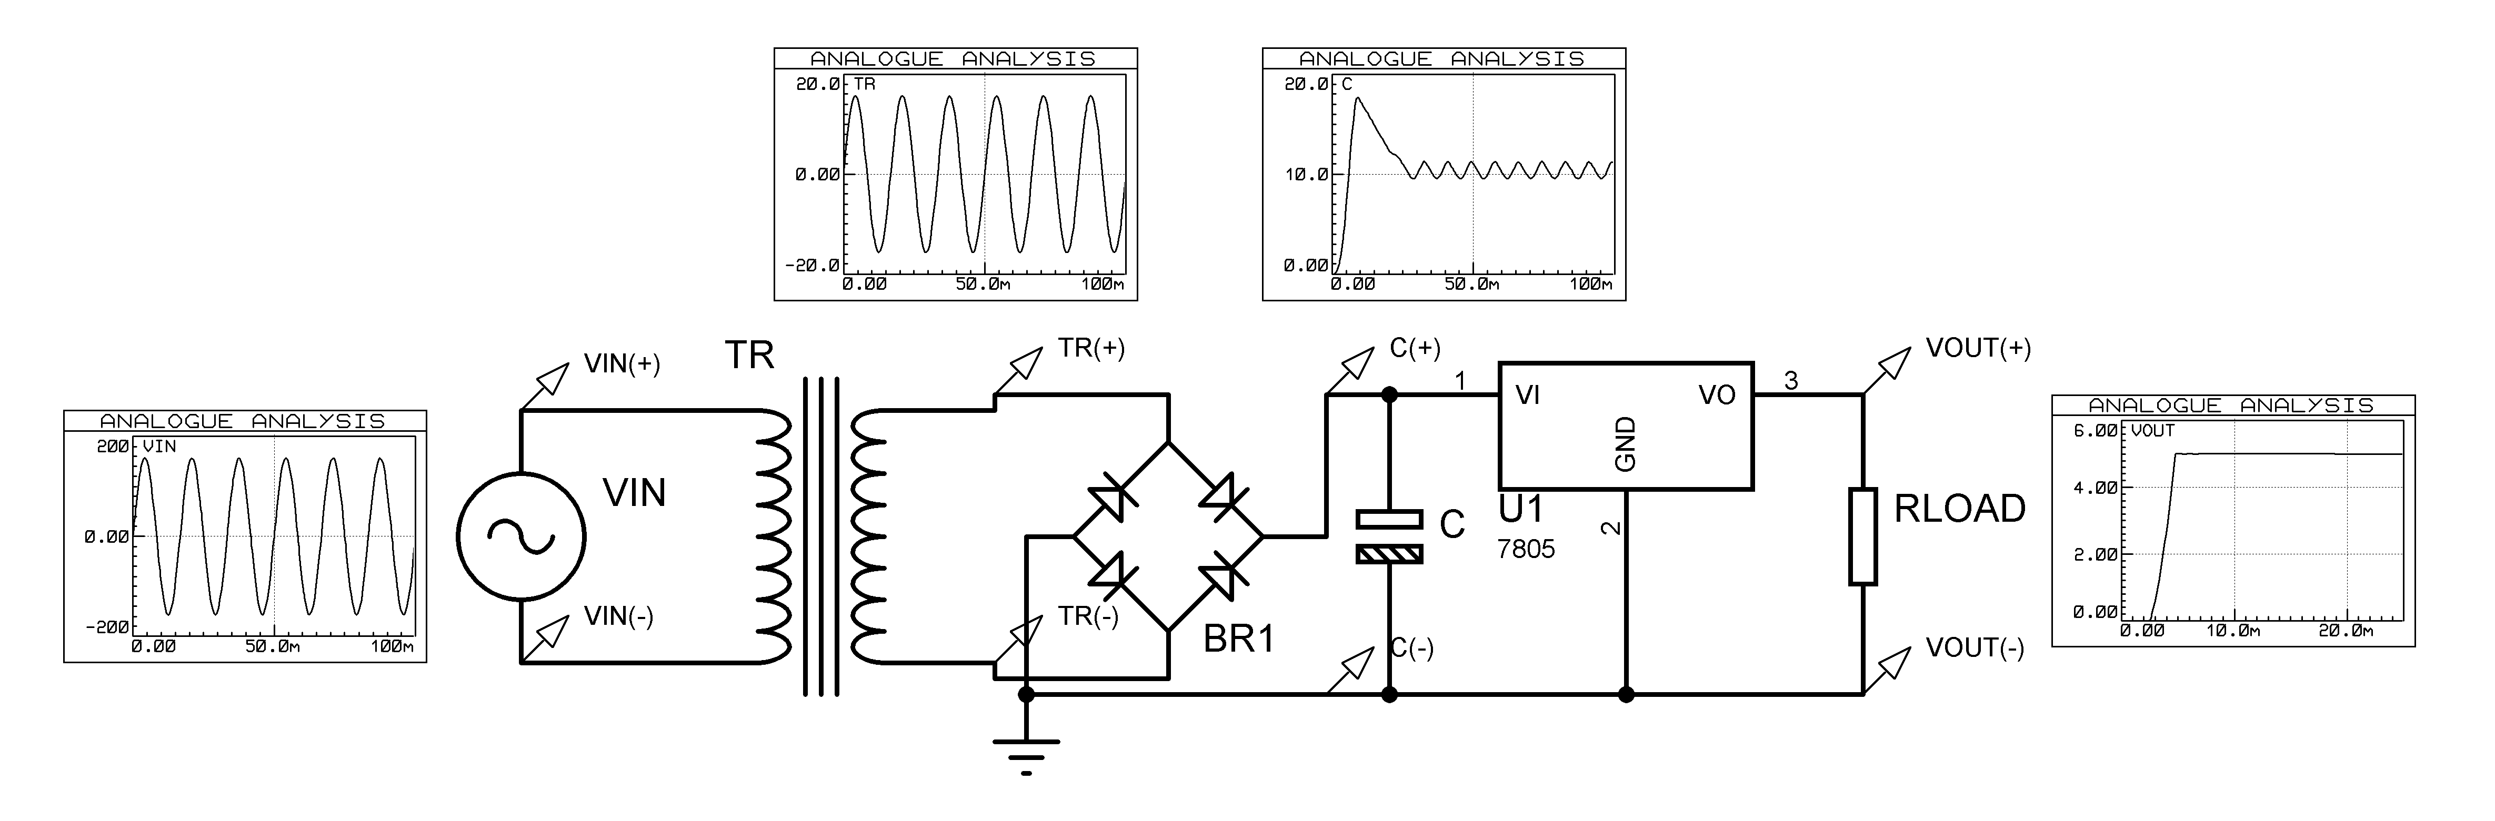
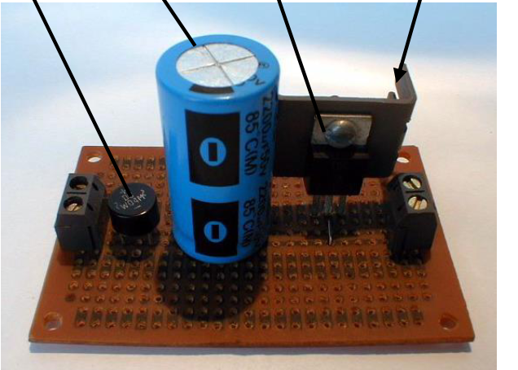
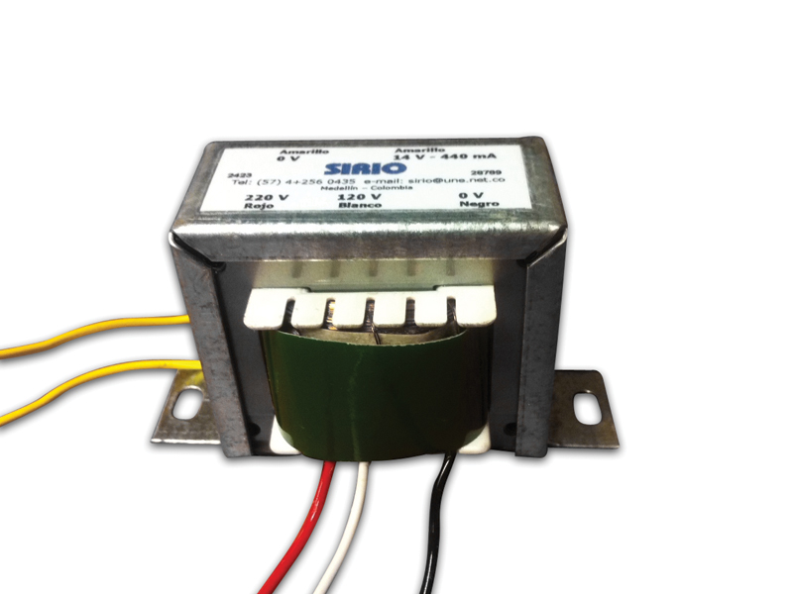




Diodos y Transformador – Fuente Lineal Regulada
Por medio del transformador, el puente rectificador de diodos, capacitor y el regulador de voltaje se puede crear una fuente lineal.
$$Reg de voltaje$$
$$Disipador de calor$$
$$Transformador$$
$$Capacitor$$

Slide 12

Manejo del soldador
https://youtu.be/BLfXXRfRIzY

Slide 13

Medir continuidad con el multímetro
https://youtu.be/TQVHg1rwxmk

Slide 14


Conexiones con suiches y bombillos
Montar los siguientes circuitos con la maqueta de suiches, identificando primero los suiches requeridos con el medidor de continuidad y luego haciendo uso del soldador para unir el cable a las terminales en pala para las conexiones requeridas.
1. SPST
2. SPDT

Slide 15

Conexiones de LED RGB
Montar el siguiente circuito haciendo uso de la protoboard, identificando inicialmente las resistencias requeridas con el multímetro, verificando el pin correspondiente al color respectivo del LED RGB con el multímetro en continuidad y finalmente realizando las conexiones.
Una vez realizadas la conexiones, comparar midiendo corrrientes y voltajes con el multímetro para ver la similitud con respecto al plano de simulación.

Slide 16
Fin
MUCHAS GRACIAS

